Slide 1
Lineare Funktion
Uebungen / Test
https://raw.githubusercontent.com/walter-rothlin/Source-Code/master/SchulungsUnterlagen/BZU/Lineare_Funktion_Uebungen.pptx

Slide 2
Berechnen Sie die Parameter der lin. Funktion
Eine Gerade geht durch P1(-5/7) und P2(-3/-6). Machen Sie eine Skizze und schätzen Sie die Steigung und den y-Achsenabschnitt ab.
7
Steigung: Negativ
Y-Achsenabschnitt: Negativ
-5
-3
-6

Slide 3
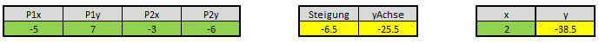
Berechnen Sie die Parameter der lin. Funktion
Eine Gerade geht durch P1(-5/7) und P2(-3/-6). 1) Berechnen Sie m und q der linearen Funktion y=mx+q?
2) Berechnen Sie den Funktionswert für x=2?

Slide 4
Berechnen Sie die Parameter der lin. Funktion
Eine Gerade schneidet die y-Achse bei -3 und geht durch den Punkt P1(5/-8). Machen Sie eine Skizze und schätzen Sie die Steigung und den y-Achsenabschnitt ab.
Steigung: Negativ
Y-Achsenabschnitt: Negativ
-3
-5
-8

Slide 5
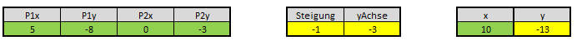
Berechnen Sie die Parameter der lin. Funktion
Eine Gerade schneidet die y-Achse bei -3 und geht durch den Punkt P1(5/-8).
1) Berechnen Sie die Parameter der linearen Funktion?
2) Was hat der Punkt P2 für eine x-Koordinate, wenn dieser bei y=10 liegt?

Slide 6
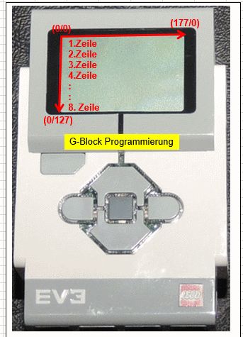
Angewandte Aufgabe
Wie sehe die linearen Funktionen aus, welche Sie programmieren müssen, wenn Sie einen Kreis durch eine ¾ Drehung von unteren linken Ecken zum rechten oberen Ecken bewegen müssen?
xKorr = f(Drehwinkel) = m1 * Drehwinkel + q1
yKorr = f(Drehwinkel) = m2 * Drehwinkel + q2

Slide 7
Angewandte Aufgabe
xKorr = f(Drehwinkel) = m1 * Drehwinkel + q1
yKorr = f(Drehwinkel) = m2 * Drehwinkel + q2
xKorr: P1(0/0) P2(270/177) => m1=(177-0)/(270-0) = 0.656 q1=0
yKorr: P1(0/127) P2(270/0)
m2=(0-127)/(270-0) = -0.47 q2=127

Slide 8
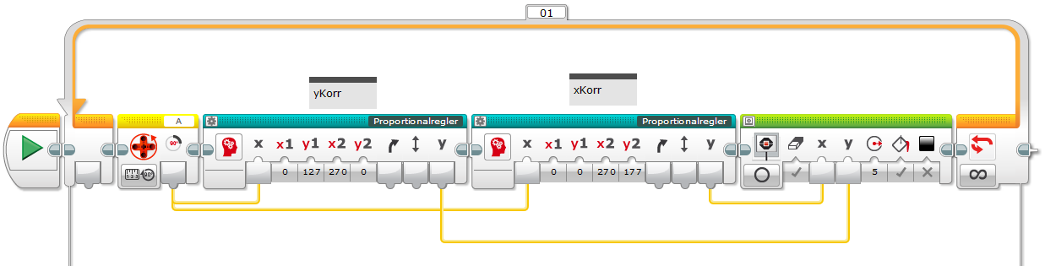
Angewandte Aufgabe
(0/0)
(177/0)
(0/127)
(177/127)

Slide 9
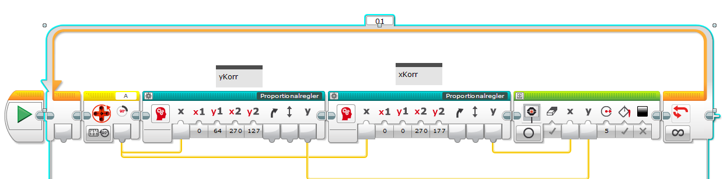
Angewandte Aufgabe
(0/0)
(177/0)
(0/64)
(0/127)
(177/127)

Slide 10
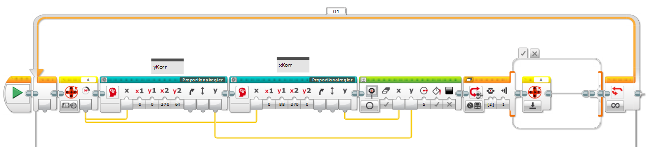
Angewandte Aufgabe
(0/0)
(88/0)
(177/0)
(0/64)
(0/127)
(177/127)

